Slide 1
Unroll i Contour Kurs: 3D Vizuelne komunikacije - CAAD Univerzitet u Beogradu, Arhitektonski fakultet
Dr Mirjana Devetaković
Beograd, 2012

Slide 2
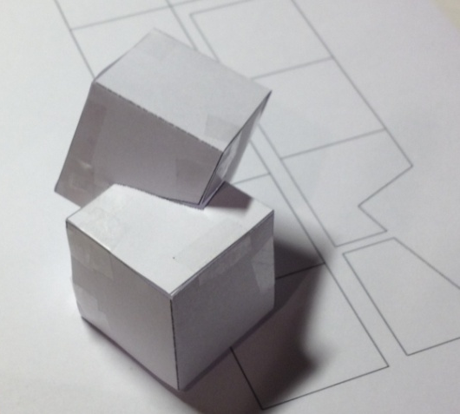
> Unroll Developable Surface

Slide 3
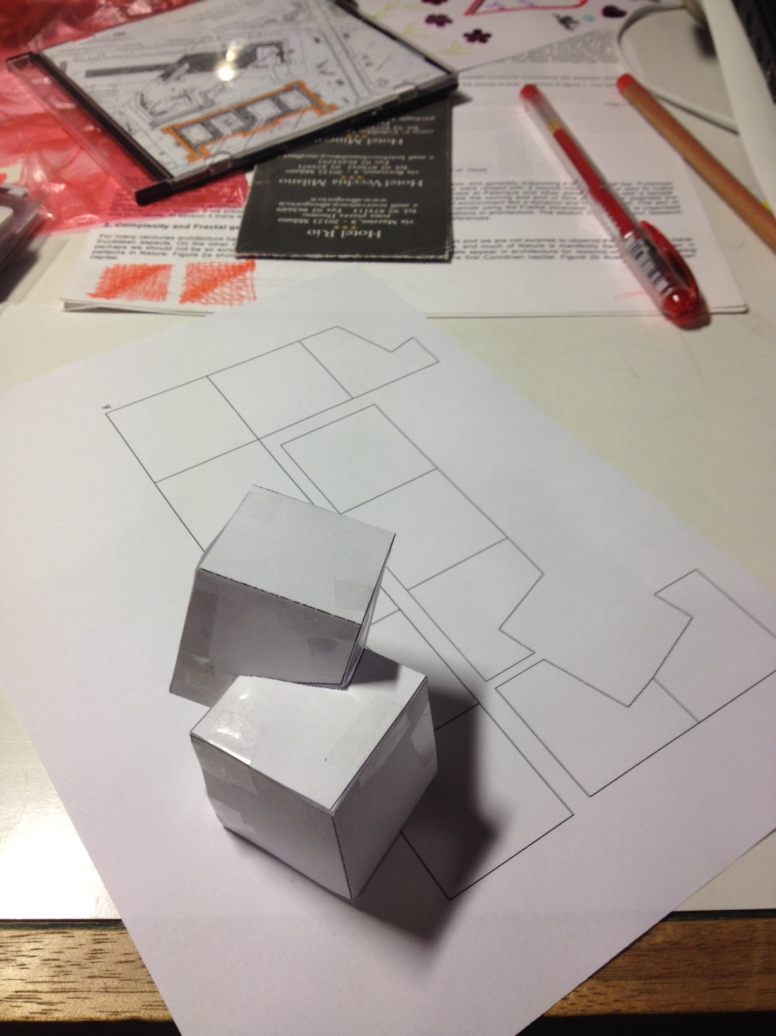

Slide 4
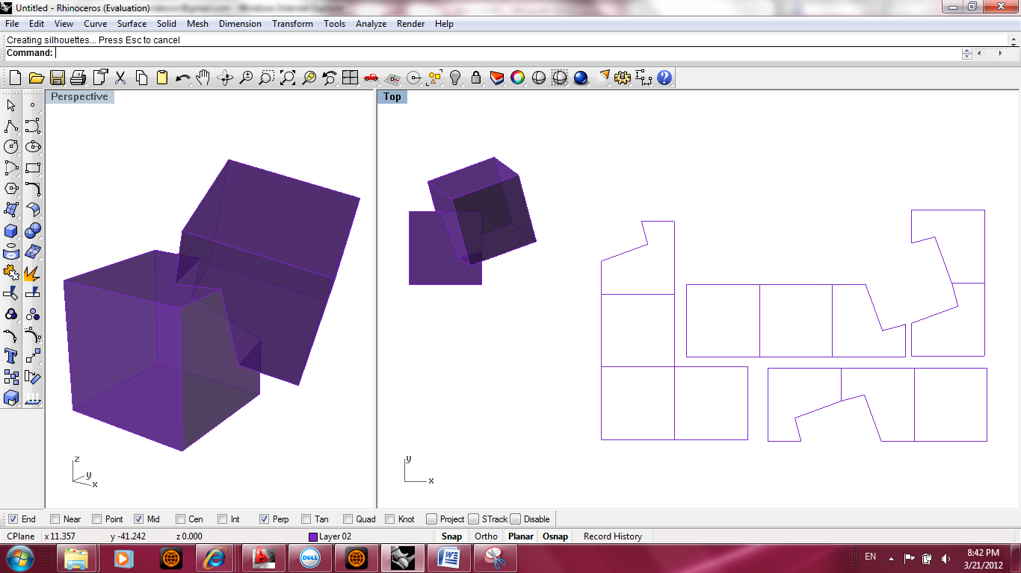

Slide 5
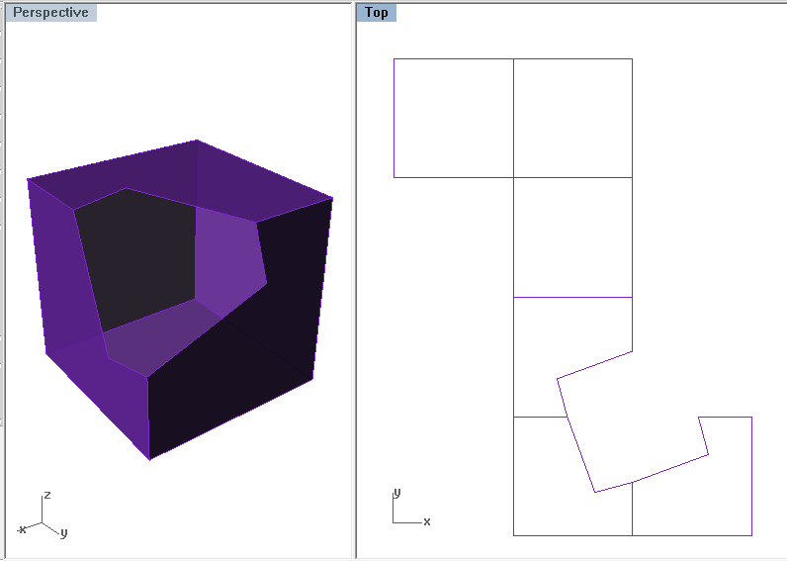
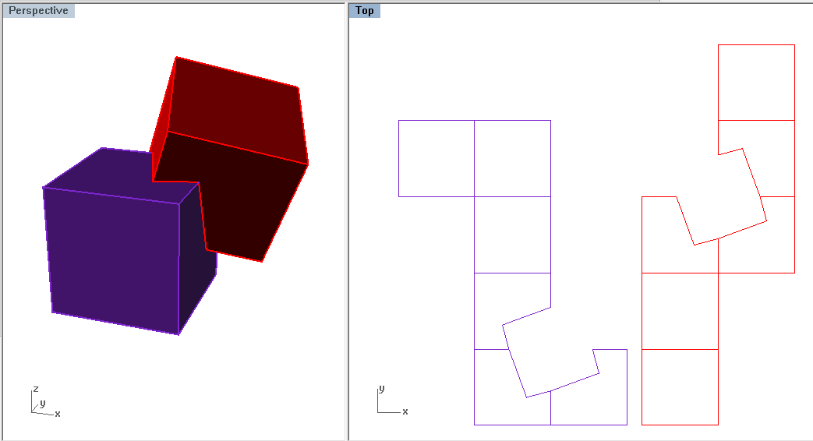

Slide 6
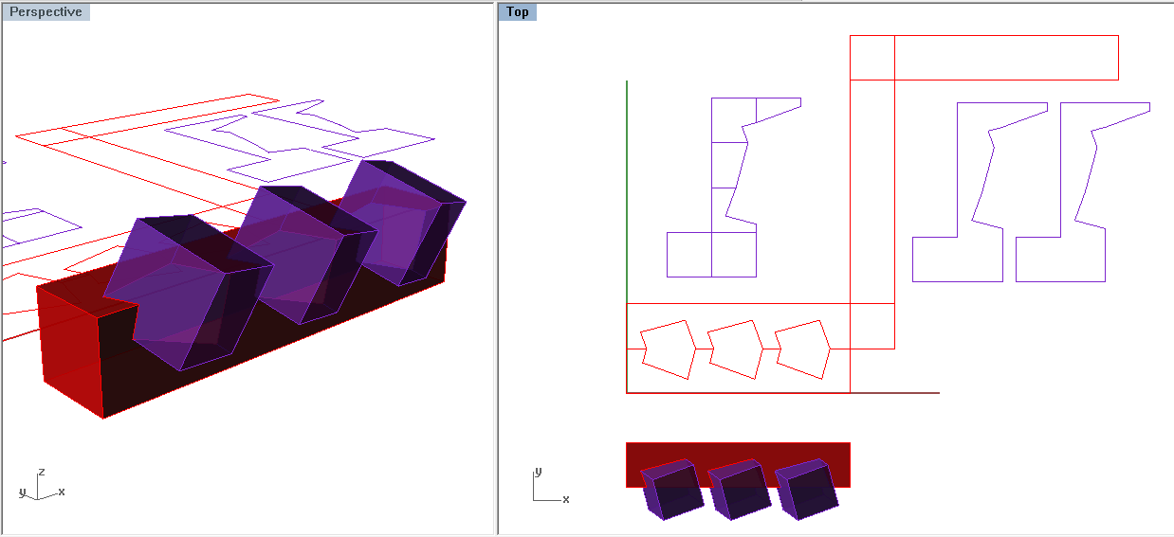
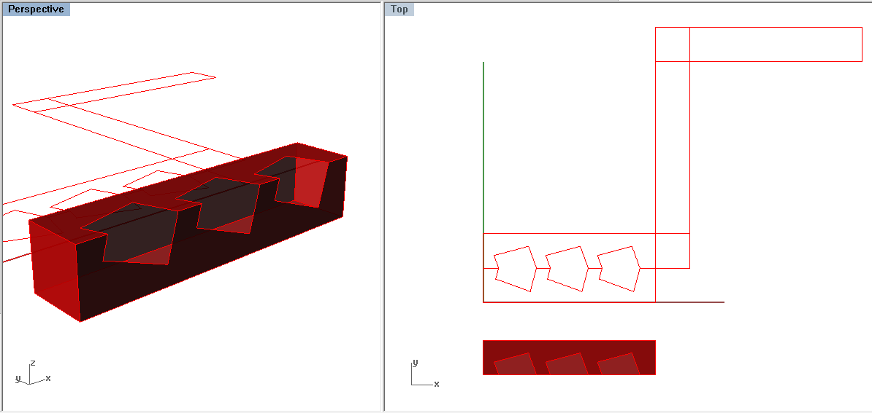

Slide 7
> Contour

Slide 8
